Slide 1
TIPOS DE ENFOQUE CURRICULAR
PERSPECTIVAS: ACADEMICISTA, HUMANISTA, SOCIOLÓGICA, TECNICISTA, SISTEMÁTICA Y SOCIO RECONSTRUCTIVISTA

Slide 2
Un enfoque curricular es la forma de concebir, organizar y desarrollar el currículo en función de ciertos principios teóricos, pedagógicos y sociales. En otras palabras, es la visión o perspectiva desde la cual se diseña y estructura el proceso educativo: qué se enseña, cómo se enseña, para qué y con qué fines se evalúa.
Características clave de un enfoque curricular:
Define el papel del docente y del estudiante.
Determina la selección de contenidos y métodos de enseñanza.
Establece el tipo de aprendizaje que se desea lograr.
Responde a una filosofía educativa específica.

Slide 3
1. Enfoque Academicista
Este enfoque considera que el currículo debe centrarse en la enseñanza de los saberes clásicos, científicos y disciplinarios.
El conocimiento se transmite de forma estructurada, con prioridad en los contenidos teóricos, y el docente tiene un papel protagónico como emisor del saber. El estudiante asume un rol más pasivo, receptivo.
Aplicación: En una asignatura sobre teorías del aprendizaje, se organiza el curso en función de los grandes autores (Piaget, Ausubel, Vygotsky, Skinner), analizando sus planteamientos de forma sistemática. Se valora la memorización y comprensión conceptual profunda antes de pasar a la aplicación. Se evalúa al estudiante con exámenes teóricos, ensayos analíticos o exposiciones orales sobre las corrientes psicológicas del aprendizaje.

Slide 4
Enfoque Humanista
Este enfoque considera al estudiante como una persona integral, con emociones, valores, intereses y potencialidades. Se promueve una formación centrada en el desarrollo personal, ético y emocional. El currículo busca fomentar la autorrealización, la empatía y la comprensión del otro.
Aplicación: Se priorizan actividades reflexivas y vivenciales que fortalezcan la sensibilidad hacia las necesidades de los demás. Se incluyen temas sobre la ética profesional, la escucha activa, el acompañamiento emocional y el respeto por la diversidad. Ejemplo: El docente propone un ejercicio en el que los estudiantes relaten una experiencia personal que haya influido en su vocación por la psicopedagogía, promoviendo el autoconocimiento y la conciencia social.

Slide 5
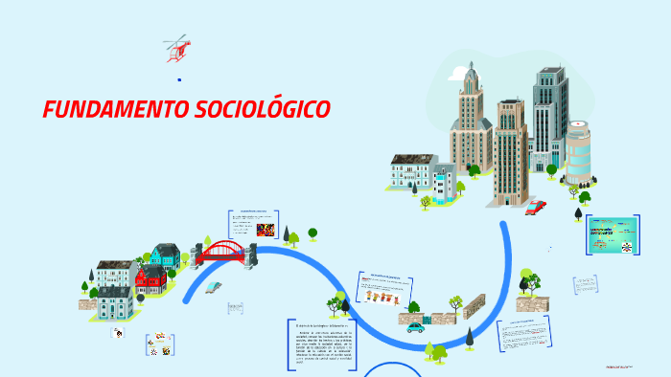
Enfoque Sociológico
Desde esta perspectiva, el currículo se entiende como un instrumento para transformar la realidad social. Se enfoca en los problemas del entorno y busca que la formación responda a las necesidades de la comunidad. Se promueve el pensamiento crítico y el compromiso social.
Aplicación: El estudiante analiza factores sociales que influyen en los procesos de aprendizaje, como la pobreza, la migración, la violencia o la discriminación. Se trabaja con casos reales o simulados en los que debe diseñar estrategias inclusivas y pertinentes. Ejemplo: Se realiza una investigación sobre el rendimiento escolar en comunidades rurales, considerando las barreras sociales y culturales que enfrentan los niños. Luego, se plantean acciones de intervención comunitaria.
Imagina que vives en una sociedad distinta y bajo otras instituciones sociales y políticas. Describe como serían tu mundo y tus experiencias vitales.

Slide 7
Enfoque Tecnicista Sistémico
Este enfoque ve el currículo como un sistema estructurado de planificación, ejecución y evaluación. Se basa en la definición clara de objetivos, en la selección precisa de contenidos y en la aplicación de métodos y técnicas eficaces. El aprendizaje se mide mediante indicadores cuantificables.
Aplicación: En una clase sobre diagnóstico psicopedagógico, se enseñan pasos metodológicos estrictos para la evaluación de un caso. Los estudiantes siguen protocolos específicos para aplicar pruebas, interpretar resultados y emitir informes. Ejemplo: Se entrena al estudiante en la aplicación técnica de pruebas psicométricas, como la Escala de Inteligencia de Wechsler, con rúbricas estandarizadas para calificar su desempeño en cada fase del proceso.

Slide 9
Enfoque Socio-Constructivista
Este enfoque parte de la idea de que el conocimiento no se recibe pasivamente, sino que se construye activamente en interacción con el entorno, con otros y con los saberes previos del estudiante. El rol del docente es guiar y facilitar procesos de aprendizaje significativo, colaborativo y contextualizado.
Aplicación: Se trabajan situaciones problemáticas donde los estudiantes deben aplicar lo aprendido de forma práctica, integrando teoría y experiencia. Se fomenta el trabajo en equipo, el debate y la reflexión constante. Ejemplo: Se plantea un caso real de un niño con dificultades de atención. En grupos, los estudiantes analizan el caso, contrastan teorías, diseñan una intervención y simulan su aplicación en clase, con retroalimentación colaborativa.

Slide 10
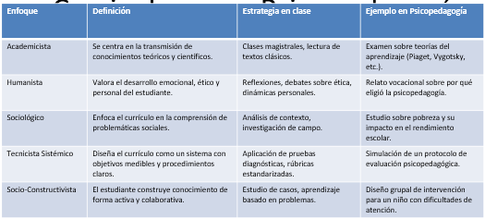

Slide 11
